Slide 1
目录
1. Hbase数据存储结构
2. Hbase的WAL调用过程
3.WAL的写入实现
4.HStore数据结构
5.LSM树与B树比较
6. HFile文件格式
7.MemStore的flush流程
8. BloomFilter

Slide 2
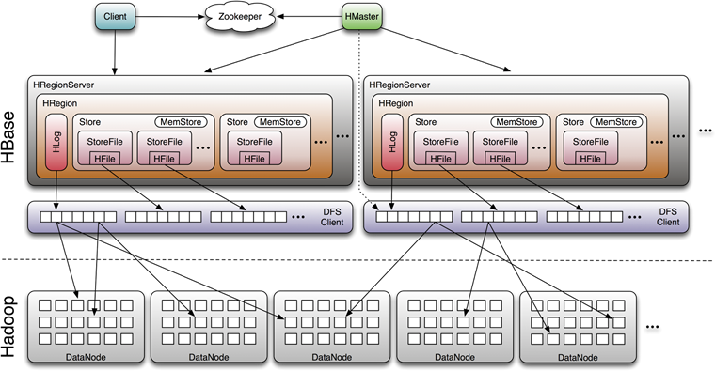
Hbase数据存储结构

Slide 3
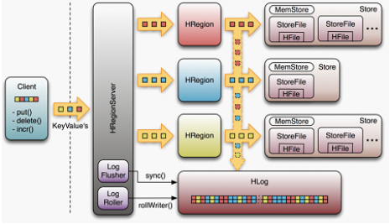
Hbase数据存储流程

Slide 4
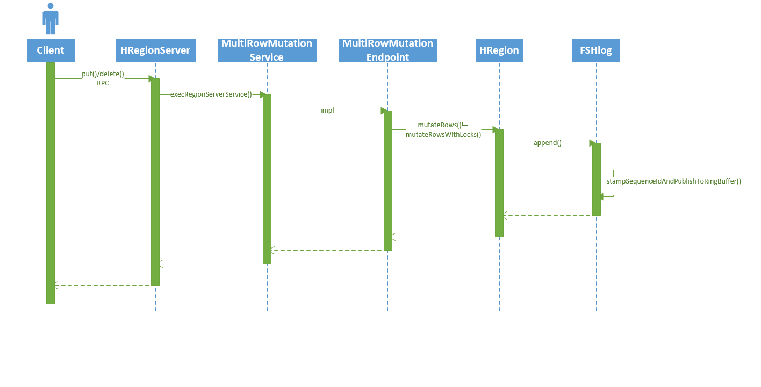
Hbase的WAL存储调用过程

Slide 5
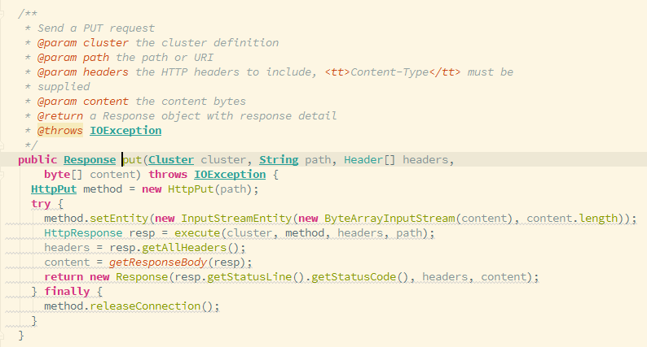
WAL源码解析
通过client提交put请求，在该段代码中，在execute中调用httpclient；还有一种RemoteTable模式则是调用rpc服务。

Slide 6
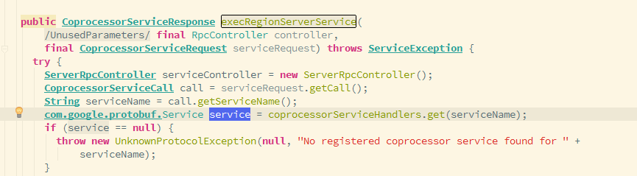
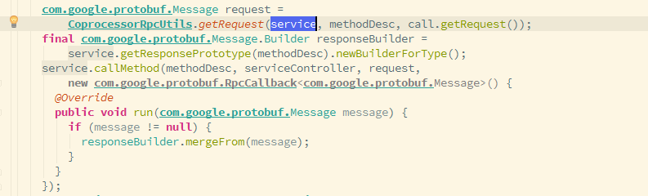
WAL源码解析
在HRegionServer 收到请求后，会使用MultiRowMutationService 处理请求，MultiRowMutationEndpoint 是其实现类，实现了hbase的行事务

Slide 7
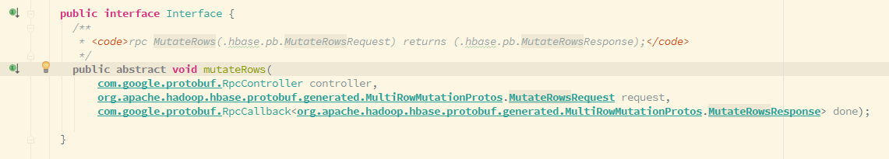
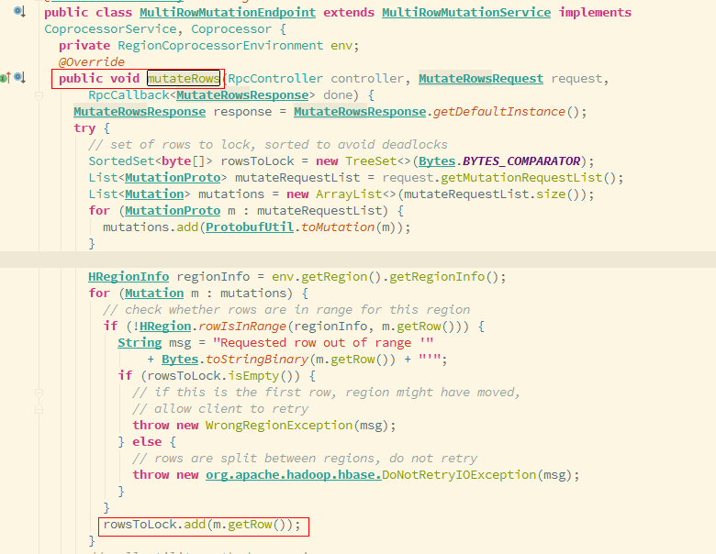
WAL源码解析

Slide 8
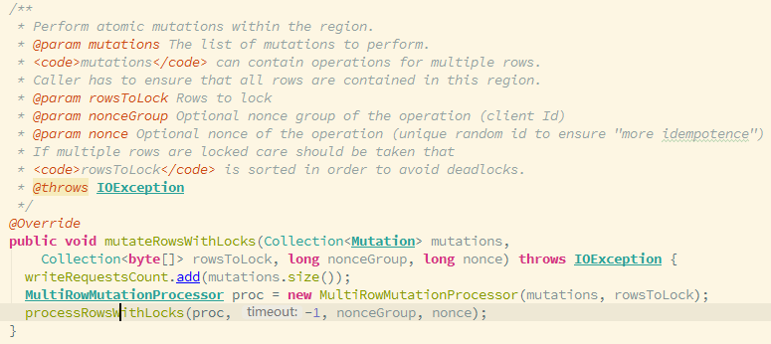
WAL源码解析
mutateRows() 方法通过 rowkey找到对应的 Region，并调用其对应实例 HRegion 的 mutateRowsWithLocks 方法具体实现写入过程。

Slide 9
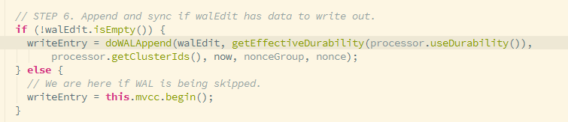
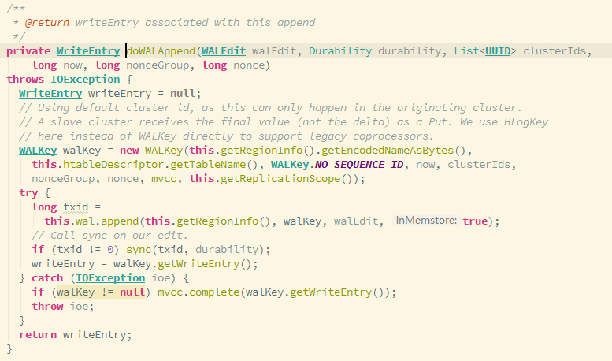
WAL源码解析
这里HRegion会把封装好的WALEdit使用FSHLog的append方法追加到日志文件，但是由于文件本身在内存中有缓存的原因，还需要调用sync刷入磁盘。

Slide 10
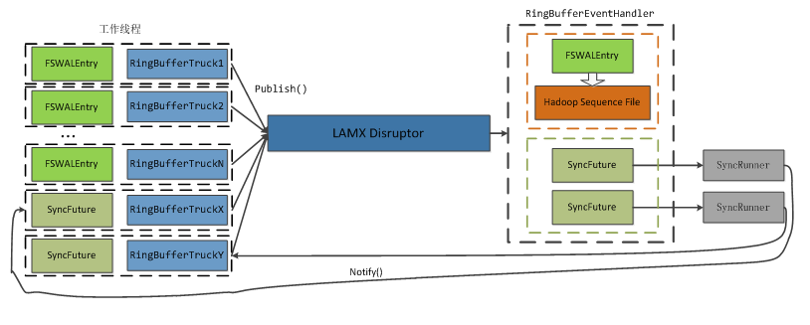
Hbase的WAL写入实现

Slide 11
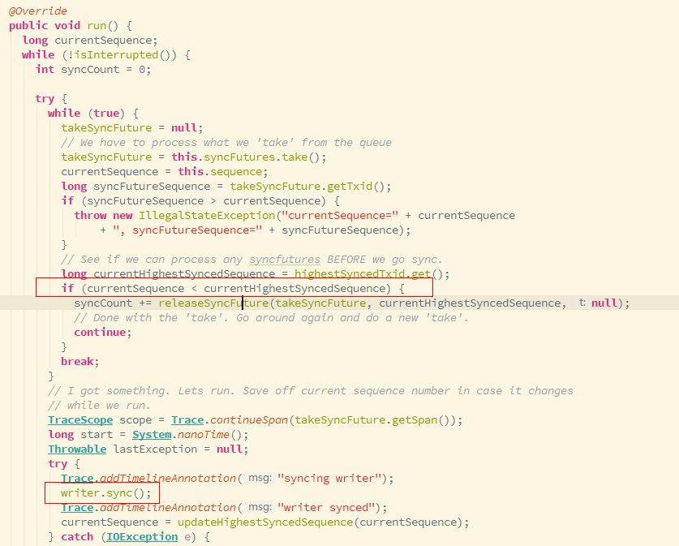
Kerberos
sequence是根据提交顺序过来的，并且append到文件缓存的时候也是全局有序的，所以这里取最大的去刷盘，只要最大的sequence已经刷盘，那么比这个sequence小的也就已经刷盘成功。

Slide 12
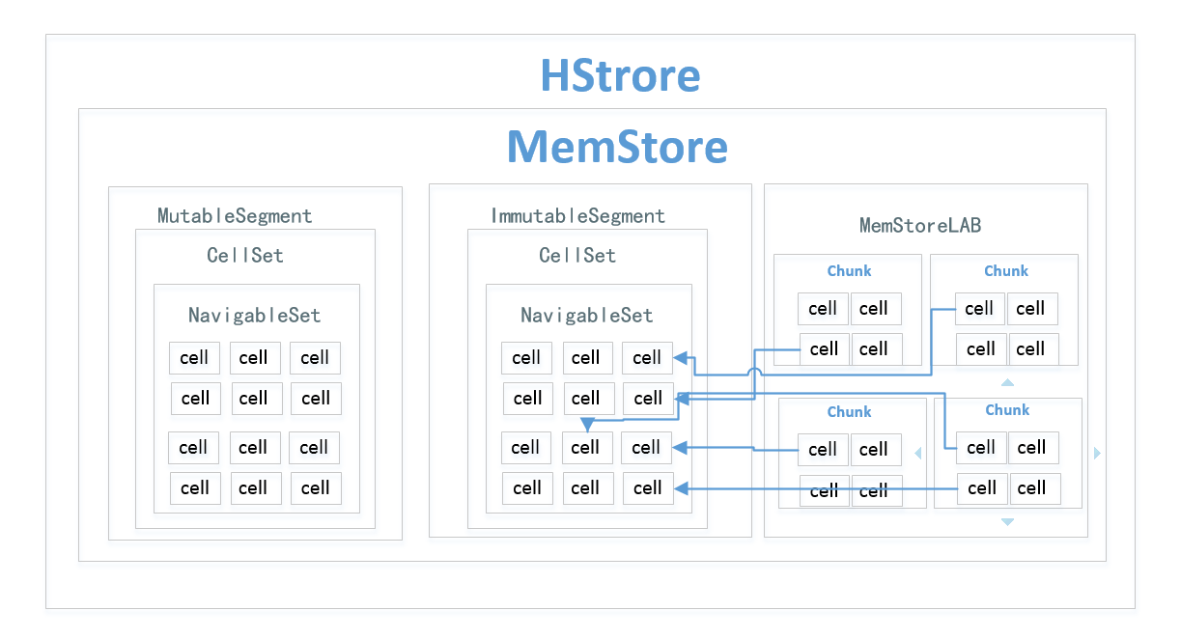
HStore数据结构

Slide 13
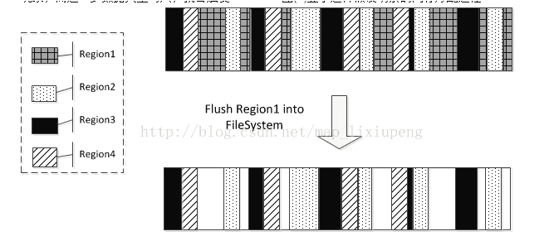
JVM内存管理
分配的大小不一。
分配的空间不连续。

Slide 14
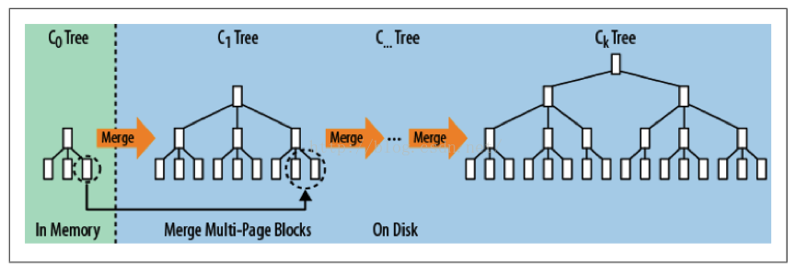
LSM树

Slide 15
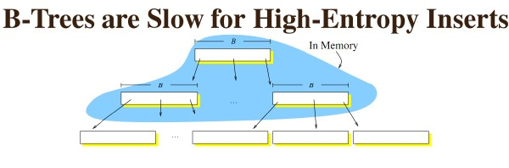
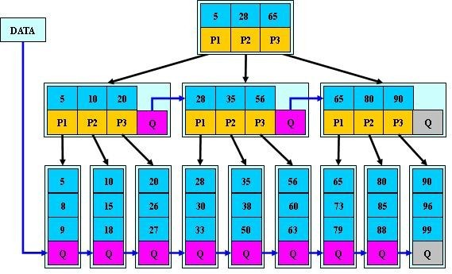
B-Tree与B*Tree的文件格式

Slide 16
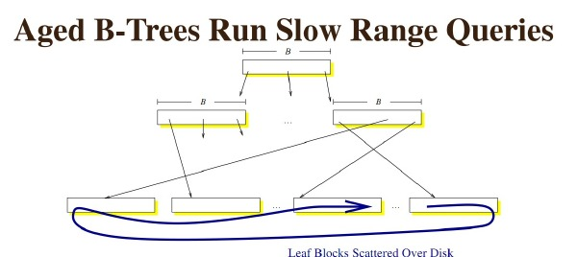
B-Tree与B*Tree的文件格式

Slide 17
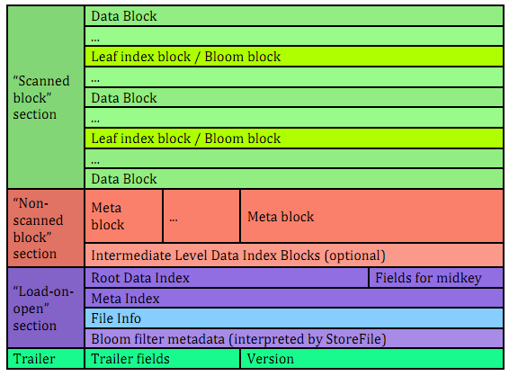
HFile文件数据格式
Scanned block section：顾名思义，表示顺序扫描HFile时所有的数据块将会被读取，包括Leaf Index Block和Bloom Block。
Non-scanned block section：表示在HFile顺序扫描的时候数据不会被读取，主要包括Meta Block和Intermediate Level Data Index Blocks两部分。
Load-on-open-section：这部分数据在HBase的region server启动时，需要加载到内存中。包括FileInfo、Bloom filter block、data block index和meta block index。
Trailer：这部分主要记录了HFile的基本信息、各个部分的偏移值和寻址信息。

Slide 18
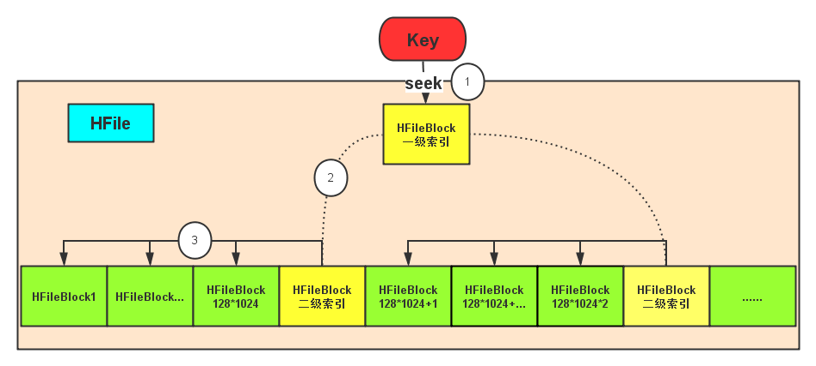
Hbase查询具体信息格式

Slide 19
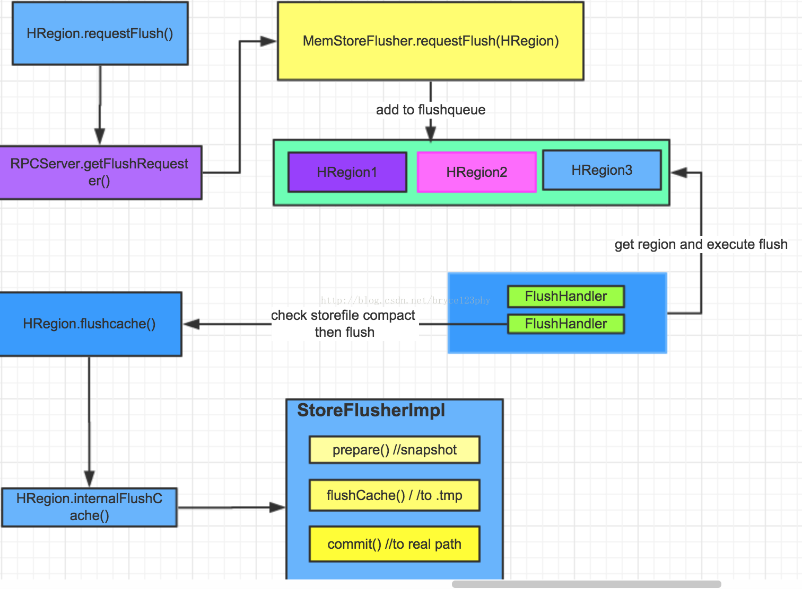
MemStore的flush流程

Slide 20
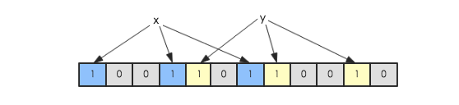
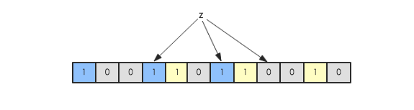
BloomFilter
X和y在该hfile中
Z不在hfile中
对于get操作以及部分scan操作可以剔除掉不会用到的HFile文件，减少实际IO次数，提高随机读性能。

